Slide 1


Современные подходы к статистике библиотеки ВУЗа
Бабина Ольга Ивановна

Slide 2
1) Сбор статистики по библиотечным стандартам для Министерства культуры.
2) Модернизация существующей статистики и разработка собственной системы учёта статистики для поддержки принятия решений руководством библиотек и ВУЗа.
Возможные способы использования статистики в библиотеке ВУЗа
Notes:
Иллюстарция к предыдущему слайду

Slide 3
1) Важно для понимания того, насколько хорошо используются информационные ресурсы и насколько экономически эффективно их использование по сравнению с другими ресурсами. Оптимизация расходов на комплектование.
2) Важно для оценки эффективности работы и загруженности персонала библиотеки в отдельных подразделений библиотеки. Оптимизация текущих расходов на персонал.
Важность статистики в библиотечной деятельности
Notes:
Иллюстарция к предыдущему слайду

Slide 4
1) Статистика обращений к ресурсам.
Необходимые показатели:
- количество просмотров.
- количество загруженных полных текстов.
- наименование скаченных документов.
- количество распечатанных страниц.
- количество поисков (запросов).
- количество просмотров.
- длительность сессии.
- количество отказов.
2) Статистика обслуживания пользователей.
Необходимые показатели:
- количество уникальных посетителей.
- персональная идентификация обратившегося.
- количество посещений.
- количество книговыдач.
- количество книгосдач.
Виды статистик в библиотеке
Notes:
Иллюстарция к предыдущему слайду

Slide 5
Подписные ресурсы (электронные ресурсы):
- Отечественные ресурсы.
- Зарубежные ресурсы.
- ЭБС.
- Справочные информационные системы (Тех. эксперт, Консультант Плюс и т.д.).
Собственные ресурсы (печатные и электронные ресурсы):
- Электронный каталог.
- Издания университета, включая УМКД.
- Сайт БИК СФУ.
Объекты учёта статистики
Notes:
Иллюстарция к предыдущему слайду

Slide 6
Внутренняя статистика для учета физических пользователей с помощью статистических выходных форм.
Внешняя статистика для сбора статистики обращений виртуальных пользователей к информационным ресурсам.
Статистика в АБИС ИРБИС
Notes:
Иллюстарция к предыдущему слайду

Slide 7
Внутренняя статистика. Учёт статистики в АБИС «ИРБИС» осуществляется с помощью инструмента «Статистические формы».
Для учета физических пользователей разработаны статистические выходные формы за определенный период:
- Распределение книговыдач по категориям читателей и местам выдачи;
- Распределение книговыдач по местам выдачи и характеру изданий;
- Распределение посещений по категориям читателей и местам выдач;
- Количество регистраций и перерегистрации в отделах;
- Распределение книгосдач по характеру изданий и местам выдач.
Статистика в АБИС ИРБИС
Notes:
Иллюстарция к предыдущему слайду

Slide 8
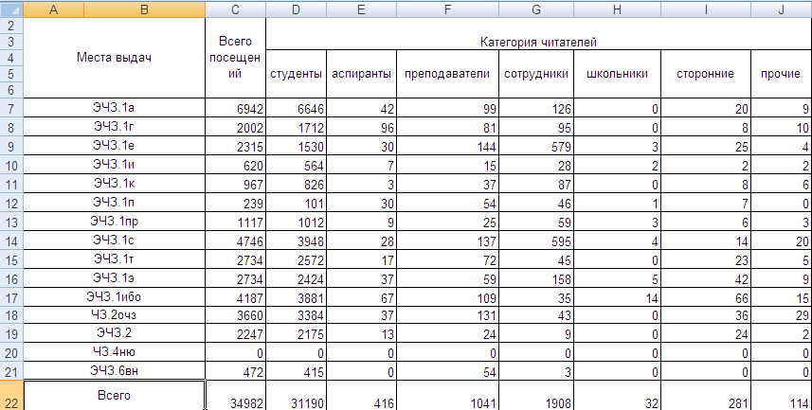
Посещения за май 2014
Notes:
Иллюстарция к предыдущему слайду

Slide 9
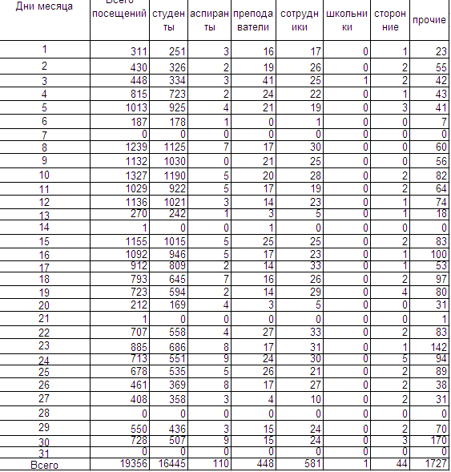
Уникальные посетители за май 2014
Notes:
Иллюстарция к предыдущему слайду

Slide 10
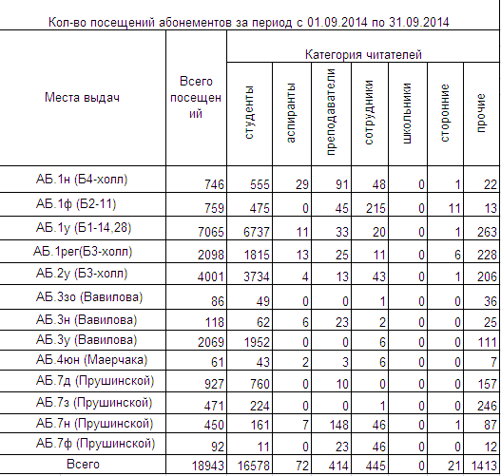
Посещения: абоненты за май 2014
Notes:
Иллюстарция к предыдущему слайду

Slide 11
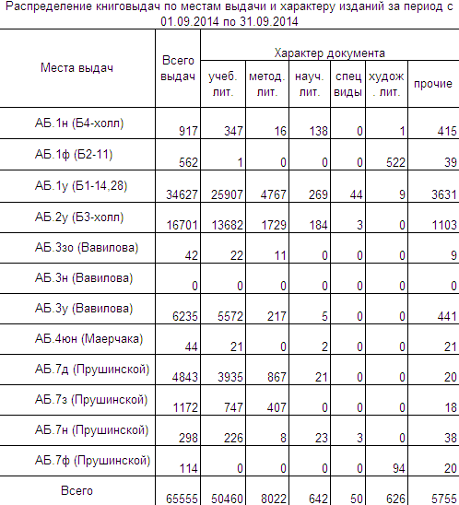
Книговыдача за май 2014
Notes:
Иллюстарция к предыдущему слайду

Slide 12
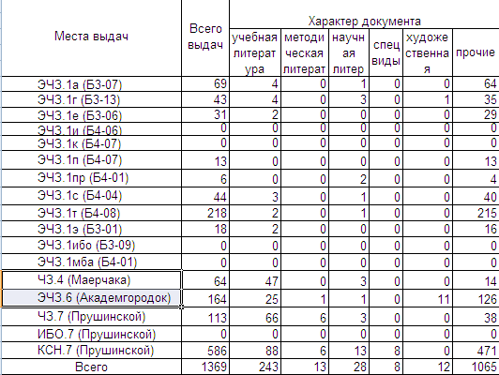
Книговыдача за май 2014
Notes:
Иллюстарция к предыдущему слайду

Slide 13
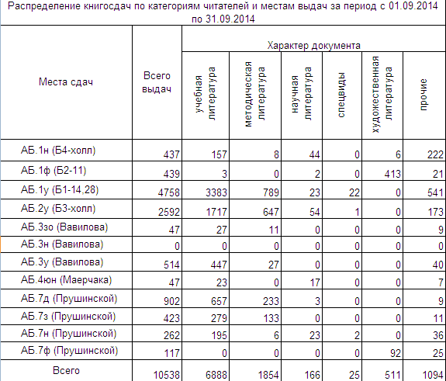
Книгосдача за май 2014
Notes:
Иллюстарция к предыдущему слайду

Slide 14
Планы. Сводная статистическая форма по обслуживанию читателей
Наименование аудитории, номер | Количество уникальных посетителей | Всего посещений | Всего книговыдач | Книго- выдача на человека | Сдано книг
Наименование абонемента, ауд.
…
Наименование читального зала, ауд.
…
Notes:
Иллюстарция к предыдущему слайду

Slide 15
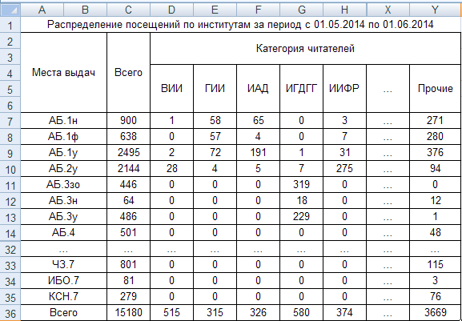
Посещение по институтам

Slide 16
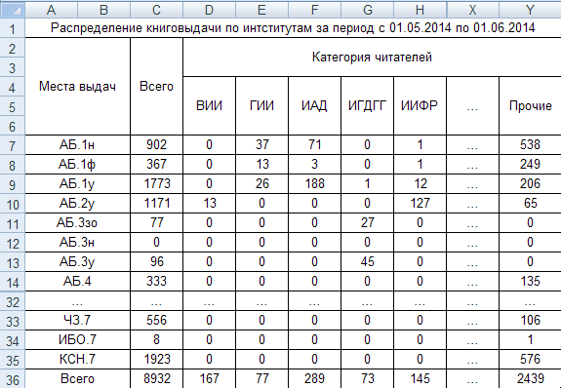
Книговыдача по институтам

Slide 17
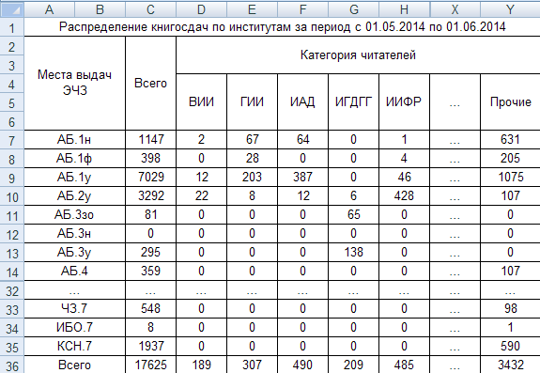
Книгосдача по институтам

Slide 18
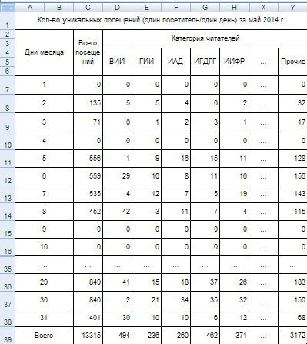
Уникальные посетители по институтам

Slide 19
Планы. Сводная статистическая форма по обслуживанию читателей в различных институтах
Наименование института | Количество уникальных посетителей | Всего посещений | Категории: ППС, студенты, аспиранты | Книго- выдача на человека | Сдано книг
ИКИТ
…
…
…
Notes:
Иллюстарция к предыдущему слайду

Slide 20
Внешняя статистика. Для сбора статистики обращений виртуальных пользователей к информационным ресурсам создана и используются небиблиографическая база данных (БД) «LOGDB».
Учет статистических данных удаленных пользователей формируется на сервере Web-IRBIS. Вебшлюз позволяет отслеживать количество запросов и посетителей по каждой базе данных электронного каталога.
Форма отчетности на каждый день реализована в EXCEL формате, содержащая следующие показатели:
- Количество обращений к собственным информационным ресурсам;
- Количество запросов к имеющимся базам данных.
Статистика в АБИС ИРБИС
Notes:
Иллюстарция к предыдущему слайду

Slide 21
Количество запросов к имеющимся базам данных
Дата | Количество запросов к базам данных ЭК
 | Количество запросов к базам данных | Книги | Естественные и гуманитарные науки | Электронные издания СФУ | УМКД | Периодика | МАРС | Книгообеспеченность | ТЭИ
01.09.2014 | 5476 | 1701 | 108 | 98 | 1361 | 77 | 38 | 182 | 92
02.09.2014 | 6362 | 2181 | 64 | 119 | 1535 | 91 | 101 | 112 | 37
03.09.2014 | 9341 | 2442 | 154 | 223 | 1853 | 182 | 108 | 249 | 281
Notes:
Иллюстарция к предыдущему слайду

Slide 22
Количество обращений пользователей к собственным информационным ресурсам
Дата | Количество обращений пользователей к базам данных ЭК
 | Количество запросов к базам данных | Книги | Естественные и гуманитарные науки | Электронные издания СФУ | УМКД | Периодика | МАРС | Книгообеспеченность | ТЭИ
01.09.2014 | 141 | 112 | 28 | 25 | 52 | 18 | 11 | 23 | 6
02.09.2014 | 212 | 165 | 23 | 37 | 84 | 22 | 10 | 32 | 6
03.09.2014 | 265 | 193 | 39 | 73 | 146 | 35 | 20 | 36 | 15
Notes:
Иллюстарция к предыдущему слайду

Slide 23
Статистика активности использования электронных ресурсов УМКД представлена по адресу: http://lib3.sfu-kras.ru:8080.
Программа состоит из двух частей:
I. Программа, которая анализирует файл журнала Web - сервера, который предоставляет доступ к документам, формирует записи статистики и записывает их в базу данных.
II. Web-сайт, который отображает на карте места, откуда загружались документы за указанный период, а также генерирует отчеты.
Программа, анализируемая файл журнала Web-сервера предназначена для запуска через системный планировщик.
Система учета обращаемости к полнотекстовым ресурсам СФУ на картах Google Maps и Google Earth (приложение планета Земля)
Notes:
Иллюстарция к предыдущему слайду

Slide 24
Система учета обращаемости к полнотекстовым ресурсам СФУ на картах Google Maps и Google Earth (приложение планета Земля)
Месяц Институт | Январь | Февраль | Март | Апрель | Май | Июнь | Июль | Август | Сентябрь | Всего:
ГИ Гуманитарный институт | 91 | 35 | 88 | 26 | 54 | 209 | 26 | 64 | 99 | 692
ИСИ Инженерно-строительный институт | 154 | 166 | 132 | 94 | 153 | 94 | 18 | 21 | 291 | 1123
ИАиД Институт архитектуры и дизайна | 58 | 22 | 168 | 50 | 38 | 34 | 17 | 17 | 93 | 497
ИВО Институт военного обучения | 3 | 7 | 9 | 1 | 2 | 0 | 0 | 2 | 1 | 25
ИГДГиГ Институт горного дела, геологии и геотехнологий | 68 | 55 | 55 | 70 | 55 | 79 | 45 | 28 | 61 | 516
ИИФиРЭ Институт инженерной физики и радиоэлектроники | 144 | 234 | 195 | 180 | 111 | 161 | 131 | 113 | 462 | 1731
ИКИТ Институт космических и информационных технологий | 186 | 387 | 221 | 200 | 114 | 136 | 106 | 155 | 786 | 2291
Notes:
Иллюстарция к предыдущему слайду

Slide 25
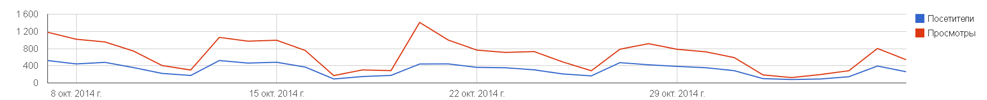
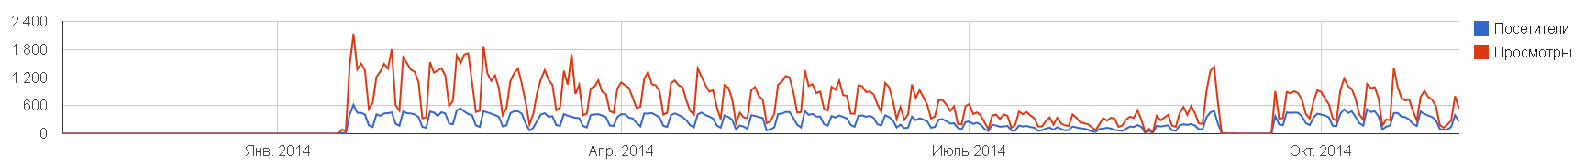
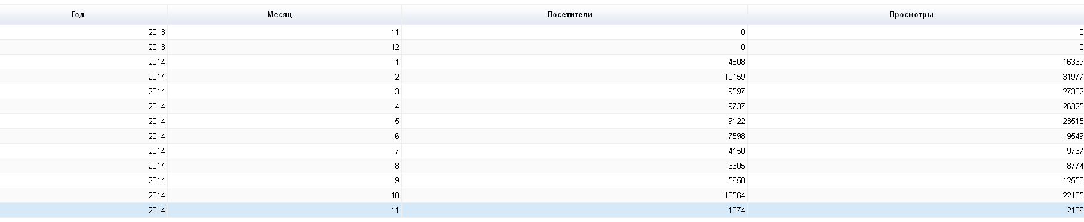
Посетители и просмотры за 30 дней
Посетители и просмотры за 12 месяцев
Посетители и просмотры по месяцам
Статистика посещений сайта БИК СФУ
Notes:
Иллюстарция к предыдущему слайду

Slide 26
Спасибо за внимание!
Notes:
Иллюстарция к предыдущему слайду

